Slide 1
Reacciones adversas a los alimentos
Dr.C. Alfredo Hierro González
Especialista en Gastroenterología
Instituto de Gastroenterología

Slide 2
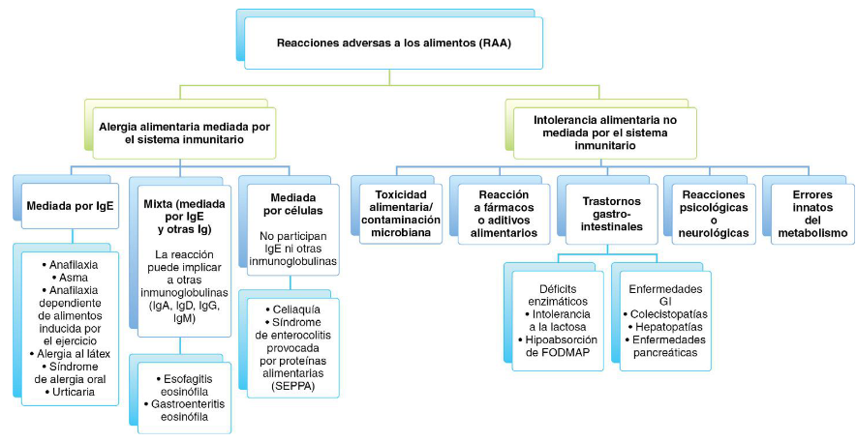

Slide 3
Reacciones no mediadas por IgE o Reacciones por anticuerpos mixtos
Las reacciones mediadas por otros anticuerpos distintos de la IgE posiblemente también participen en la enfermedad celíaca, las enteropatías perdedoras de proteínas, la esofagitis eosinófila, la gastroenteritis eosinófila y la colitis ulcerosa.
Probablemente están implicados múltiples componentes del sistema inmunitario, con distintos mecanismos fisiopatológicos.

Slide 4
Esofagitis eosinófila (EE) Gastroenteritis eosinófila (GEE)
Se caracterizan por infiltrados eosinófilos en el esófago, estómago o intestino con eosinofilia periférica.
Pueden tener consecuencias graves
Es importante diferenciarlos por su implicación terapéutica
Se ha señalado a la alergia alimentaria como la responsable
Casi la mitad de los pacientes con GEE tienen características atópicas
Notes:
Se caracterizan por infiltrados eosinófilos en el esófago, estómago o intestino con eosinofilia periférica.
Ambos trastornos pueden tener consecuencias graves y es importante diferenciarlos por su implicación terapéutica
Muchos estudios han señalado a la alergia alimentaria como la responsable, y casi la mitad de los pacientes con GEE tienen
características atópicas

Slide 5
Esofagitis eosinófila (EE) Gastroenteritis eosinófila (GEE)
La identificación del alérgeno específico no siempre es posible
Un régimen de eliminación exhaustivo puede mejorar los síntomas de la EE
La GEE puede aparecer a cualquier edad y los síntomas se confunden fácilmente con los de los trastornos GI funcionales.
Notes:
La identificación del alérgeno específico no siempre es posible.
Un régimen de eliminación exhaustivo puede mejorar los síntomas de la EE
La GEE puede aparecer a cualquier edad y los síntomas se confunden fácilmente con los de los trastornos GI funcionales.
Es importante realizar una valoración nutricional en estos dos problemas porque la introducción de un régimen de eliminación dirigido a identificar y excluir los alimentos responsables puede ser sumamente útil.

Slide 6
Esofagitis eosinófila (EE) Gastroenteritis eosinófila (GEE)
Es importante realizar una valoración nutricional en estos dos problemas porque la introducción de un régimen de eliminación dirigido a identificar y excluir los alimentos responsables puede ser sumamente útil.
Notes:
Es importante realizar una valoración nutricional en estos dos problemas porque la introducción de un régimen de eliminación dirigido a identificar y excluir los alimentos responsables puede ser sumamente útil.

Slide 7
Síndromes de enterocolitis provocada por proteínas alimentarias (SEPPA)
Reacción mediada por células
Se observa con más frecuencia en lactantes alimentados con leche maternizada
Habitualmente está provocado por las proteínas de la leche de vaca o de la soja
Es menos frecuente con leche de oveja o cabra.
En ocasiones el SEPPA se presenta en bebés con lactancia materna (proteínas de la leche que toma la madre y pasan a su propia leche)
Notes:
Reacción mediada por células
Se observa con más frecuencia en lactantes alimentados con leche maternizada, y habitualmente está provocado por las proteínas de la leche de vaca o de la soja
Es menos frecuente con leche de oveja o cabra.
En ocasiones el SEPPA se presenta en bebés con lactancia materna, presumiblemente causado por las proteínas de la leche que toma la madre y pasan a su propia leche.
El lactante reacciona con vómitos, diarrea, escaso crecimiento y letargo.
En la proctocolitis provocada por proteínas también se observan heces sanguinolentas y llenas de mucosidad.
Los anticuerpos IgE específicos para alimentos no son útiles en este diagnóstico
Confirmar el SEPPA es difícil porque simula otros trastornos GI inflamatorios.

Slide 8
Síndromes de enterocolitis provocada por proteínas alimentarias (SEPPA)
El lactante reacciona con vómitos, diarrea, escaso crecimiento y letargo.
En la proctocolitis provocada por proteínas se observan heces con mucus y sangre
Los anticuerpos IgE específicos para alimentos no son útiles en este diagnóstico
Simula otros trastornos GI inflamatorios (dificulta el diagnóstico)
Notes:
El lactante reacciona con vómitos, diarrea, escaso crecimiento y letargo.
En la proctocolitis provocada por proteínas también se observan heces sanguinolentas y llenas de mucosidad.
Los anticuerpos IgE específicos para alimentos no son útiles en este diagnóstico
Confirmar el SEPPA es difícil porque simula otros trastornos GI inflamatorios.

Slide 9
Síndromes de enterocolitis provocada por proteínas alimentarias (SEPPA)
Hay que cambiar al lactante a una leche con caseína extensamente hidrolizada
Si no la tolera, podría necesitar una fórmula elemental
Mantener la lactancia materna, eliminar la leche de vaca de la dieta de la madre
El SEPPA suele ser transitorio y desaparece en unas pocas semanas o meses

Slide 10
Intolerancias alimentarias. Sensibilidad alimentaria no alérgica (RAA)
Causadas por mecanismos no inmunológicos, como reacciones tóxicas, farmacológicas, metabólicas o idiosincrásicas.
Son mucho más frecuentes que las alergias alimentarias
Notes:
Son causadas por mecanismos no inmunológicos, como reacciones tóxicas, farmacológicas, metabólicas o idiosincrásicas.
Las intolerancias alimentarias son mucho más frecuentes que las alergias alimentarias.

Slide 11
Intolerancias alimentarias. Sensibilidad alimentaria no alérgica (RAA)
Es importante diferenciarlas de una alergia alimentaria mediada por la inmunidad
Sus síntomas son generalmente parecidos a los de la alergia alimentaria y comprenden manifestaciones GI, cutáneas y respiratorias
Notes:
Clínicamente es importante diferenciar una intolerancia alimentaria de una alergia alimentaria mediada por la inmunidad.
Los síntomas causados por la intolerancia alimentaria son generalmente parecidos a los de la alergia alimentaria y comprenden manifestaciones GI, cutáneas y respiratorias

Slide 12
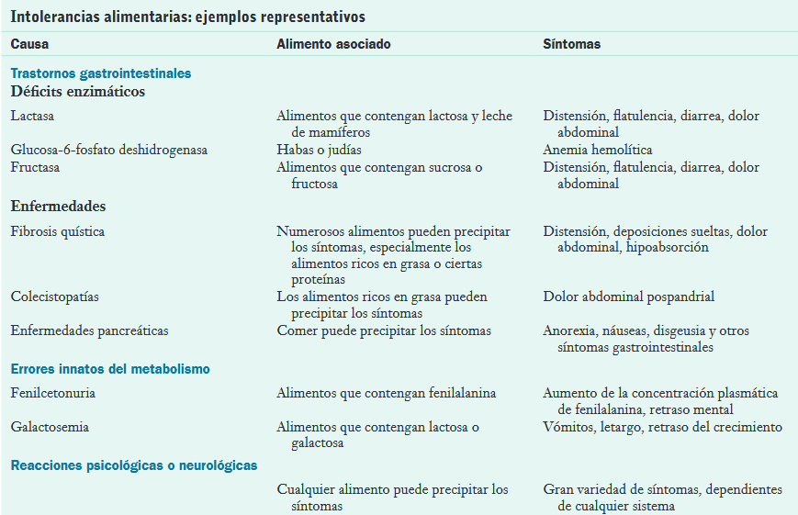

Slide 13
Intolerancia a la lactosa
Es la RAA más frecuente
En la mayoría de los casos se debe a una reducción genética de la lactasa intestinal.
La mitad de la población mundial presenta hipolactasia
Unas horas después de la ingesta de lactosa aparece distensión abdominal, retortijones, flatulencia y diarrea
Notes:
La intolerncia a la lactosa es la RAA más frecuente
En la mayoría de los casos se debe a una reducción genética de la lactasa intestinal.
La mitad de la población mundial presenta hipolactasia
Unas horas después de la ingesta de lactosa aparece distensión abdominal, retortijones, flatulencia y diarrea.

Slide 14
Intolerancia a la lactosa
Los síntomas son parecidos a la intolerancia a la lactosa
A menudo se confunde con la alergia a la leche de vaca pero en esta ultima, los pacientes pueden sufrir reacciones respiratorias o anafilácticas
Notes:
Como los síntomas son parecidos, a menudo la intolerancia a la lactosa se confunde con alergia a la leche de vaca; sin embargo, algunas personas alérgicas a la leche de vaca también pueden sufrir reacciones respiratorias o anafilácticas.

Slide 15
Intolerancia a los hidratos de carbono
Los hidratos de carbono (azúcares, almidones y polisacáridos) tienen una estructura compleja
Deben ser descompuestos por enzimas para lograr su digestión, absorción y asimilación óptimas
Pueden aparecer reacciones adversas cuando existe un déficit de las enzimas responsables de la descomposición de los hidratos de carbono, especialmente de los disacáridos
Notes:
Los hidratos de carbono, azúcares, almidones y polisacáridos tienen una estructura compleja y deben ser descompuestos por enzimas para lograr su digestión, absorción y asimilación óptimas.
Pueden aparecer reacciones adversas cuando existe un déficit de las enzimas responsables de la descomposición de los hidratos de carbono, especialmente de los disacáridos.

Slide 16
Intolerancia a los hidratos de carbono
También existen la mala digestión y la hipoabsorción de fructo-, oligo-, di- y monosacáridos, y de azúcares polialcohólicos (FODMAP). Entre ellos están los azúcares y los polialcoholes sorbitol, maltitol y otros.
Parecen ser más frecuentes en personas con un trastorno GI funcional de base, como el síndrome del intestino irritable.
Notes:
También existen la mala digestión y la hipoabsorción de fructo-, oligo-, di- y monosacáridos, y de azúcares polialcohólicos (FODMAP). Entre ellos están los azúcares y los polialcoholes sorbitol, maltitol y otros.
Las intolerancias provocan diarrea, retortijones y flatulencia.
Parecen ser más frecuentes en personas con un trastorno GI funcional de base, como el síndrome del intestino irritable.
Los síntomas GI referidos tras la ingesta de zumos de fruta podrían estar relacionados con una intolerancia a la fructosa, un problema resultante del uso generalizado del sirope de maíz (muy rico en fructosa) en la manufactura y procesamiento de los alimentos (v. la dieta FODMAP en el capítulo 29).
Existen varias herramientas para valorar la ingesta de FODMAP

Slide 17
Intolerancia a los hidratos de carbono
Los síntomas GI referidos tras la ingesta de zumos de fruta podrían estar relacionados con una intolerancia a la fructosa, un problema resultante del uso generalizado del sirope de maíz (muy rico en fructosa) en la manufactura y procesamiento de los alimentos
Notes:
También existen la mala digestión y la hipoabsorción de fructo-, oligo-, di- y monosacáridos, y de azúcares polialcohólicos (FODMAP). Entre ellos están los azúcares y los polialcoholes sorbitol, maltitol y otros.
Las intolerancias provocan diarrea, retortijones y flatulencia.

Slide 18
Valoración
El diagnóstico de RAA requiere de:
La identificación del alimento o ingrediente bajo sospecha
La demostración de que el alimento causa una respuesta adversa
La verificación de la respuesta, mediada o no por el sistema inmunitario
Notes:
El diagnóstico de RAA requiere la identificación del alimento o ingrediente bajo sospecha, la demostración de que el alimento causa una respuesta adversa y la verificación de la respuesta, mediada o no por el sistema inmunitario.

Slide 19
Valoración
Herramientas diagnósticas:
La historia clínica detallada
Pruebas complementarias adecuadas
Los análisis bioquímicos pueden descartar causas no alérgicas de los síntomas
Hemograma
Examen de las heces buscando sustancias reductoras, huevos, parásitos o sangre oculta
Prueba del hidrógeno en aire espirado
Pruebas de permeabilidad intestinal
Pruebas genéticas de enfermedad celíaca y perfiles de sensibilidad al gluten
Pruebas de sobrecrecimiento bacteriano del intestino delgado
Prueba del cloruro en sudor para la fibrosis quística.
Notes:
La primera herramienta diagnóstica es la historia clínica detallada, seguida de las pruebas complementarias adecuadas.
Los análisis bioquímicos pueden descartar causas no alérgicas de los síntomas.
Las pruebas útiles comprenden el hemograma, pruebas en heces buscando sustancias reductoras, huevos, parásitos o sangre oculta; prueba del hidrógeno en aire espirado, pruebas de permeabilidad intestinal, pruebas genéticas de enfermedad celíaca y perfiles de sensibilidad al gluten, pruebas de sobrecrecimiento bacteriano del intestino delgado (SBID), y una prueba del cloruro en sudor para la fibrosis quística.
Las pruebas para diagnosticar las reacciones adversas a los alimentos y para identificar la respuesta inmunitaria no deberían realizarse solas, sino conjuntamente con la historia clínica, la exploración física y la valoración nutricional.

Slide 20
Valoración
Las pruebas para diagnosticar las reacciones adversas a los alimentos y para identificar la respuesta inmunitaria no deberían realizarse solas, sino conjuntamente con la historia clínica, la exploración física y la valoración nutricional
Notes:
La primera herramienta diagnóstica es la historia clínica detallada, seguida de las pruebas complementarias adecuadas.
Los análisis bioquímicos pueden descartar causas no alérgicas de los síntomas.
Las pruebas útiles comprenden el hemograma, pruebas en heces buscando sustancias reductoras, huevos, parásitos o sangre oculta; prueba del hidrógeno en aire espirado, pruebas de permeabilidad intestinal, pruebas genéticas de enfermedad celíaca y perfiles de sensibilidad al gluten, pruebas de sobrecrecimiento bacteriano del intestino delgado (SBID), y una prueba del cloruro en sudor para la fibrosis quística.

Slide 21
Prevención de las alergias alimentarias
Las directrices de prevención de alergias han pasado gradualmente de la eliminación del alérgeno a la valoración de la influencia de factores dietéticos específicos en el desarrollo y la prevención de las alergias
Gestación y lactancia. exposición a alérgenos
No hay indicios de que las restricciones dietéticas maternas durante la gestación sirvan para prevenir la atopia en los lactantes.
La restricción alimentaria durante la lactancia materna para evitar exposiciones a antígenos no parece prevenir la atopia, con la posible excepción del eccema atópico.
Notes:
La patogenia y la prevención de las alergias son el objeto de intensas investigaciones, así como la influencia de la genética y ciertos factores ambientales, como las primeras exposiciones y la alimentación inicial. Las directrices de prevención de alergias han pasado gradualmente de la eliminación del alérgeno a la valoración de la influencia de factores dietéticos específicos en el desarrollo y la prevención de las alergias
Gestación y lactancia. exposición a alérgenos
La estrategia tradicional para la prevención de alergias alimentarias ha consistido en eliminar los alérgenos alimentarios en la dieta materna y el periodo posnatal precoz. Sin embargo, no hay indicios de que las restricciones dietéticas maternas durante la gestación sirvan para prevenir la atopia en los lactantes.
La restricción alimentaria durante la lactancia materna para evitar exposiciones a antígenos no parece prevenir la atopia, con la posible excepción del eccema atópico. No obstante, investigaciones recientes indican que la exposición a antígenos alimentarios en el ambiente «seguro» de la gestación y la leche materna es más probable que produzca tolerancia en el lactante que sensibilización a esos alimentos.
Actualmente se están realizando estudios sobre la alimentación del lactante para dilucidar el concepto de tolerancia oral y definir el efecto del retraso en la introducción de alimentos sólidos y alergénicos sobre la aparición de alergias.

Slide 22
lactancia materna
La leche materna contiene un ejército de compuestos inmunológicamente activos como el factor transformador del crecimiento beta, la lactoferrina, lisozimas, ácidos grasos de cadena larga, antioxidantes e IgA secretora (sIgA), y todos actúan sobre el desarrollo inmunitario, tolerancia oral incluida, ayudando a reforzar la barrera intestino-epitelial

Slide 23
Se recomienda encarecidamente la lactancia materna sin restricciones dietéticas a la madre
La lactancia materna exclusiva durante al menos 3 meses protege frente a las sibilancias en los primeros meses de vida
En lactantes con alto riesgo de padecer atopia (lactantes con un familiar de primer grado que tenga alergia) se recomienda la lactancia materna exclusiva durante al menos 4 meses.
Se cree que continuar con la lactancia materna cuando se introducen los alimentos sólidos ayuda a prevenir la aparición de alergias alimentarias
La sensibilidad a la leche materna es rara pero sí está descrita
Los alérgenos de la dieta materna, como leche de vaca, huevos y cacahuetes, pueden pasar a la leche de la madre y causar sensibilización y después reacciones alérgicas en el lactante
Las provocaciones con cada alimento determinarán la relación entre síntomas y alimentos.
Hay que evaluar la suficiencia nutricional de la dieta materna cuando se suprimen grupos de alimentos
Notes:
Se recomienda encarecidamente la lactancia materna sin restricciones dietéticas a la madre, aunque no está clara la influencia real de la lactancia materna en la prevención de alergias.
Hay indicios de que la lactancia materna exclusiva durante al menos 3 meses protege frente a las sibilancias en los primeros meses de vida
En lactantes con alto riesgo de padecer atopia (lactantes con un familiar de primer grado que tenga alergia) se recomienda la lactancia materna exclusiva durante al menos 4 meses.
Se cree que continuar con la lactancia materna cuando se introducen los alimentos sólidos ayuda a prevenir la aparición de alergias alimentarias
La sensibilidad a la leche materna es rara pero sí está descrita.
Los alérgenos de la dieta materna, como leche de vaca, huevos y cacahuetes, pueden pasar a la leche de la madre y causar sensibilización y después reacciones alérgicas en el lactante.
Las provocaciones con cada alimento determinarán la relación entre síntomas y alimentos. La madre toma un alimento de sospecha antes de dar el pecho y se vigila la aparición de síntomas en el lactante hasta 24 h después de la toma.
Si se determina que un alimento da un resultado positivo en la provocación, se elimina ese alimento de la dieta materna y se anima a la madre a seguir dando el pecho.
Hay que evaluar la suficiencia nutricional de la dieta materna cuando se suprimen grupos de alimentos.

Slide 24
Elección de la leche maternizada
En lactantes con alto riesgo de padecer atopia que no tomen exclusivamente leche materna durante 4-6 meses, se recomienda una leche parcial o ampliamente hidrolizada para sustituir las leches provenientes de la leche de vaca.
Las leches maternizadas a base de soja no ofrecen ventajas en cuanto a la prevención de alergias y algunos lactantes presentan reacciones adversas a estas leches.
En ciertas alergias pueden utilizarse leches a base de aminoácidos
Notes:
En lactantes con alto riesgo de padecer atopia que no tomen exclusivamente leche materna durante 4-6 meses, se recomienda una leche parcial o ampliamente hidrolizada para sustituir las leches provenientes de la leche de vaca.
Las leches ampliamente hidrolizadas quizás protejan más que las parcialmente hidrolizadas respecto a la prevención de la atopia.
Las leches maternizadas a base de soja no ofrecen ventajas en cuanto a la prevención de alergias y algunos lactantes presentan reacciones adversas a estas leches.
En ciertas alergias pueden utilizarse leches a base de aminoácidos, pero no están bien estudiadas en la prevención de la atopia.

Slide 25
Introducción de alimentos sólidos
Se recomienda no introducir alimentos sólidos ni complementarios distintos de la leche materna o de biberón hasta los 4-6 meses de edad.
No hay datos convincentes de que retrasar la introducción más allá de ese momento prevenga la aparición de atopia.
Notes:
Se recomienda no introducir alimentos sólidos ni complementarios distintos de la leche materna o de biberón hasta los 4-6 meses de edad.
No hay datos convincentes de que retrasar la introducción más allá de ese momento prevenga la aparición de atopia, y esto también concierne a la introducción de alimentos considerados muy alergénicos, como cacahuetes, huevos y pescado.
Aunque se promueve la exposición precoz a ciertos antígenos alimentarios como el trigo y el gluten para favorecer su tolerancia oral, esta técnica no ha demostrado ser eficaz

Slide 26
Antioxidantes
Las dietas ricas en antioxidantes podrían prevenir la aparición de alergias alimentarias.
El aumento del consumo de frutas y verduras, como fuente de antioxidantes, durante la gestación podría ser una estrategia eficaz para reducir el riesgo de alergias.
Notes:
Las dietas ricas en antioxidantes, como b-carotenos, vitamina C, vitamina E, cinc y selenio, podrían prevenir la aparición de alergias alimentarias.
Se han encontrado asociaciones positivas entre la situación de la madre durante la gestación respecto a los antioxidantes y las respuestas inmunitarias en sangre de cordón umbilical.
Una mayor ingesta materna de verduras de hoja verde y amarilla, cítricos y b-caroteno durante la gestación se asociaba significativamente con un menor riesgo de eccema, pero no de sibilancias, en los lactantes.
El consumo materno de vitamina E estaba relacionado de forma inversamente proporcional con el riesgo de sibilancias pero no de eccema.
Así pues, el aumento del consumo de frutas y verduras, como fuente de antioxidantes, durante la gestación podría ser una estrategia eficaz para reducir el riesgo de alergias.

Slide 27
Ácido fólico
El déficit de ácido fólico se ha relacionado con varios trastornos caracterizados por una activación exagerada de la respuesta inmunitaria celular, mediada por los Th1
La atopia tal vez esté relacionada con una alteración del metabolismo del fólico
Notes:
El déficit de ácido fólico se ha relacionado con varios trastornos caracterizados por una activación exagerada de la respuesta inmunitaria celular, mediada por los Th1
El reconocimiento de los efectos epigenéticos del ácido fólico de la dieta sobre la aparición de asma ha supuesto un interesante avance.
La atopia tal vez esté relacionada con una alteración del metabolismo del fólico, si bien este efecto es incierto, ya que un estudio demostró que el suplemento prenatal de fólico se asociaba con un mayor número de sibilancias en los niños, mientras que otro estudio arrojó el resultado contrario

Slide 28
Prebióticos y probióticos
Los prebióticos son oligosacáridos no digeribles y fermentables que estimulan el crecimiento y la actividad bacteriana en el colon
Los Probióticos son microorganismos vivos beneficiosos para la salud del huésped
Notes:
Los prebióticos son oligosacáridos no digeribles y fermentables que estimulan el crecimiento y la actividad bacteriana en el colon, mientras que los Probióticos son microorganismos vivos beneficiosos para la salud del huésped.
Aún no se ha estudiado exhaustivamente su influencia en la prevención de alergias, y debería dilucidarse el efecto de la cepa concreta, el momento, la dosis y los factores ambientales que afectan a la colonización, y los factores genéticos del huésped.
La administración de estas sustancias durante el último mes de la gestación, o bien al lactante durante 6 meses (ya sea a través de la leche materna o directamente) quizás reduzca la incidencia de eccema atópico relacionado con alergias alimentarias en el lactante.
No obstante, es necesario investigar más sobre la administración de probióticos a los lactantes para prevenir alergias, y los estudios no han logrado resultados sistemáticos

Slide 29
Prebióticos y probióticos
Aún no se ha estudiado exhaustivamente su influencia en la prevención de alergias
La administración de estas sustancias durante el último mes de la gestación, o bien al lactante durante 6 meses (ya sea a través de la leche materna o directamente) quizás reduzca la incidencia de eccema atópico relacionado con alergias alimentarias en el lactante.
Notes:
Los prebióticos son oligosacáridos no digeribles y fermentables que estimulan el crecimiento y la actividad bacteriana en el colon, mientras que los Probióticos son microorganismos vivos beneficiosos para la salud del huésped.
Aún no se ha estudiado exhaustivamente su influencia en la prevención de alergias, y debería dilucidarse el efecto de la cepa concreta, el momento, la dosis y los factores ambientales que afectan a la colonización, y los factores genéticos del huésped.
La administración de estas sustancias durante el último mes de la gestación, o bien al lactante durante 6 meses (ya sea a través de la leche materna o directamente) quizás reduzca la incidencia de eccema atópico relacionado con alergias alimentarias en el lactante.
No obstante, es necesario investigar más sobre la administración de probióticos a los lactantes para prevenir alergias, y los estudios no han logrado resultados sistemáticos

Slide 30
Ácidos grasos poliinsaturados (AGPI)
La influencia de los ácidos grasos poliinsaturados (AGPI w-3 y w-6) en la aparición de alergias ha sido objeto de investigación
Algunos estudios han indicado que el consumo materno de aceite de pescado en la gestación protege frente a la aparición de asma, eccemas y sensibilizaciones alérgicas.
Notes:
La influencia de los ácidos grasos poliinsaturados (AGPI w-3 y w-6) en la aparición de alergias ha sido objeto de investigación porque los AGPI tienen efectos sobre la función inmunitaria y la inflamación.
Algunos estudios han indicado que el consumo materno de aceite de pescado en la gestación protege frente a la aparición de asma, eccemas y sensibilizaciones alérgicas. Sin embargo, una revisión sistemática reciente indicó que no es probable que la administración de aceites w-3 y w-6 ejerza un efecto importante en la prevención primaria de la sensibilización ni de la alergia.
Es necesario realizar más estudios para aclarar la importancia de los ácidos grasos en la prevención de alergias y su función en la cascada de la inflamación. Mientras tanto, se recomienda incluir en la dieta materna AGPI w-3 de origen vegetal (semillas de lino, cañamones, semillas de chía, verdolaga, soja orgánica, nueces) y animal (pescado salvaje apto para el consumo).

Slide 31
Vitamina D
Se ha propuesto que el aumento de las alergias alimentarias infantiles podría deberse a una mayor prevalencia de déficit de vitamina D.
La vitamina D ayuda a promover la inmunorregulación
Algunos estudios indican que la corrección precoz del déficit de vitamina D podría favorecer la inmunidad de las mucosas, una ecología microbiana saludable y tolerancia a los alérgenos, y quizás también prevenir la aparición de alergias alimentarias.
Notes:
Se ha propuesto que el aumento de las alergias alimentarias infantiles podría deberse a una mayor prevalencia de déficit de vitamina D.
El déficit de esta vitamina en un período crítico del desarrollo aumenta la susceptibilidad a la colonización intestinal por parte de una flora microbiana anómala y a las infecciones GI, contribuyendo así a un intestino demasiado poroso y a una exposición inadecuada del sistema inmunitario a alérgenos alimentarios.
La vitamina D ayuda a promover la inmunorregulación a través de la diferenciación de los linfocitos T, y se ha descubierto que está asociada con un menor riesgo de sibilancias en lactantes
Algunos estudios preliminares indican que la corrección precoz del déficit de vitamina D podría favorecer la inmunidad de las mucosas, una ecología microbiana saludable y tolerancia a los alérgenos, y quizás también prevenir la aparición de alergias alimentarias

